Slide 1
教師のあり方
１０８６５４０ｃ
木原春香

Slide 2
目次
教師の雇用形態
派遣教師の事態
教員の採用について
政府の支援
政策提言

Slide 3
教師の雇用形態
正規教員・専任
・・・教員採用試験を通過した公立校の教師。私立校の専任採用。
常勤講師
・・・常勤での勤務。授業外のことも扱う。産休や育休の補充などのため、それらの教員に代わって勤務する。私立では、専任
非常勤講師
・・・非常勤での勤務。授業のみ。授業数当たりの給料が支払われる。少人数指導、専科など。
→これらは、学校または、都道府県市の採用
派遣教師
・・・派遣会社に業務委託し、会社から派遣される教師。教師への指導、やり取りなどは会社を通して行う。ALT。

Slide 4
講師登録
各市県などによって募集期間、募集内容は異なる。
教育委員会に講師登録し、登録者の中から、非常勤講師、常勤講師を採用
常勤講師：産休・育休・瞭休補充など。給与・勤務時間は正規職員に準じる。雇用期間未定
非常勤講師：少人数指導など。勤務時間は様々時間報酬。
年度ごとの登録制。欠員が生じた場合や、新年度を控えた2月下旬から3月下旬に教職員人事課から電話がある。（京都市）
常時登録可能。学校から連絡を受け、校長面接を受ける。（豊田市）

Slide 5
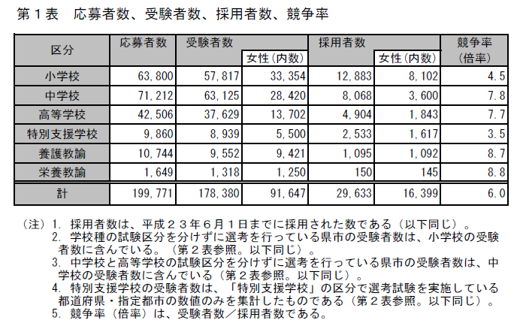
公立校教員採用の実態
不k￥合格者
44.934
55.075
32.725
6.406
8.457
1.168
148.747

Slide 6
派遣教師の実態
メリット
デメリット
事務手続き、面接が不要。
低賃金で雇える。
辞めてもらい易い
退職者の働き口
業務委託しているため、派遣されている教師に他の教師とが直接指示、打ち合わせができない。
派遣教師は授業以外で生徒と接触がない。
学校の会議に出席していない。
これらの状況から
・指導教員側の意欲の低下
・教員同士の連携のなさ
→いじめのみすごし、授業の質の低下
・学校内での格差

Slide 7
私立校（小中高特支）政府からの補助
私立の高等学校、中等教育学校、中学校、小学校、幼稚園、特別支援学校の運営のための経常的経費については都道府県が助成。初等中等教育の全国的水準の維持向上のため、地方交付税措置が講じられているほか、文部科学省では、都道府県が行う経常的経費の助成（経常費助成費）などに対して国庫補助を行っています。国庫補助金の配分に当たっては、都道府県の助成水準に応じて配分し、都道府県における積極的な取組を促すよう配慮しています（図表2‐4‐3）。 平成20年度には、約1,039億円の国庫補助金を措置するとともに、地方交付税についても充実が図られています。 国庫補助金については、少人数教育などきめ細かな学習指導の推進など豊かな心と確かな学力を身に付ける教育の推進に必要な経費に対する補助を行うことにより、私立高等学校などにおける教育条件の向上などを図っています。 また、社会人講師や補助教員などの活用に対する補助や幼稚園における預かり保育、子育て支援推進事業などの補助や、保護者の失職・倒産による家計急変や生活保護世帯を対象とした授業料減免措置に対する補助の充実も図っています。 なお、各都道府県は、経常費助成費の配分に当たり、教育条件の整備状況などに応じた傾斜配分や特別補助の実施により、私立学校の経営努力を促しつつ、特色ある教育が推進されるよう配慮しています。（引用：文部科学省ホームページ）

Slide 8
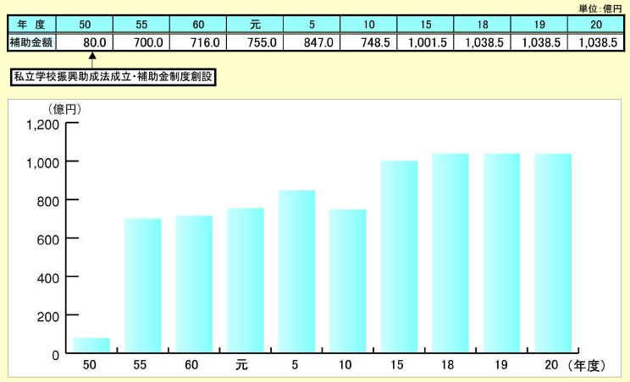
私立高等学校等経常費助成費等補助の推移
補助金の限界か

Slide 9
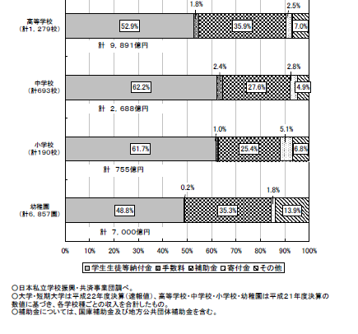
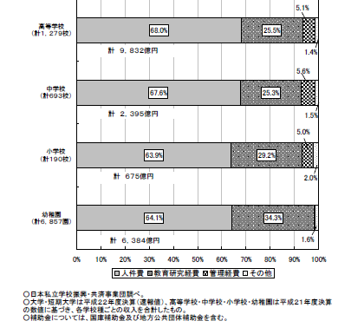
私学の学校経営
私立学校の収入について
私立学校の支出について

Slide 10
大学に対する文部科学省の取り組み

Slide 11
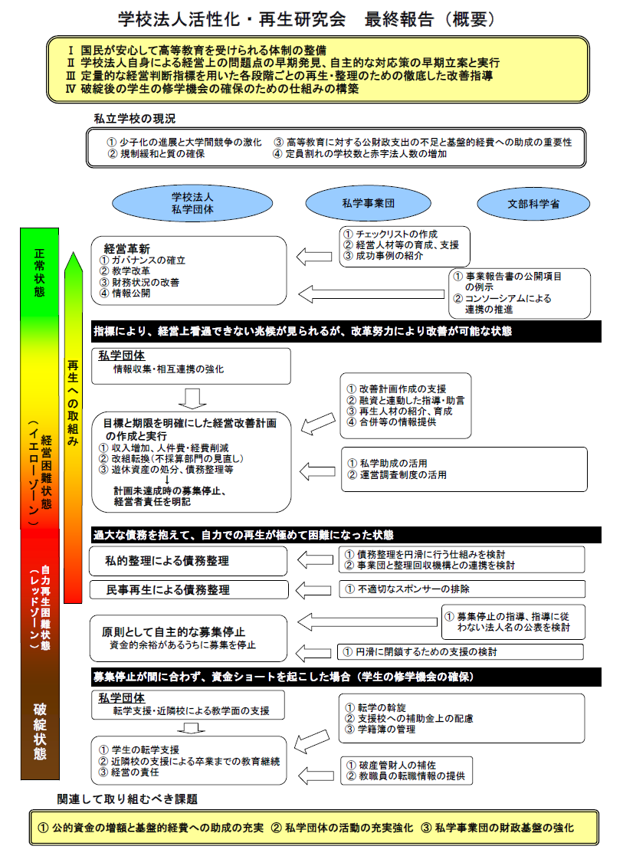

Slide 12
政策提言
政府からの補助金を増やす→難しい
学校の統合→地域による
情報の公開
教員採用のハローワークのような公的機関を作り、直接雇用する→講師登録制とのかねあい。
地域の人材の活用→地域活性化、地域との結びつき
スクールサポーターなど学生の活用→教員の質の向上にもつながる

Slide 13
論点
今後の教員採用はどうあるべきか。
学校の役割。
教師の役割。

Slide 14
参考文献
文部科学省ホームページ
http://www.mext.go.jp/a_menu/shotou/miryoku/__icsFiles/afieldfile/2012/10/15/1326877_3.pdf
http://www.mext.go.jp/component/a_menu/education/detail/__icsFiles/afieldfile/2012/02/13/1316347_02.pdf#search='%E5%AE%9A%E5%93%A1%E5%89%B2%E3%82%8C%E9%AB%98%E6%A0%A1%E6%95%B0+%E6%96%87%E9%83%A8%E7%A7%91%E5%AD%A6%E7%9C%81‘
http://www.mext.go.jp/a_menu/shotou/senkou/1314470.htm
http://www.mext.go.jp/b_menu/hakusho/html/hpaa200901/detail/1283656.htm
http://www.mext.go.jp/b_menu/shingi/chukyo/chukyo11/001/shiryo/__icsFiles/afieldfile/2012/03/13/1317406_5.pdf
NHKクローズアップ現代
http://www.nhk.or.jp/gendai-blog/100/138361.html
http://www.nhk.or.jp/gendai/kiroku/detail_3276.html
豊田市教育委員会http://www.city.anjo.aichi.jp/manabu/gakko/kyoikuhoshin/koshitoroku.html
京都市教育委員会http://www.city.kyoto.lg.jp/kyoiku/page/0000111450.html

